Slide 1
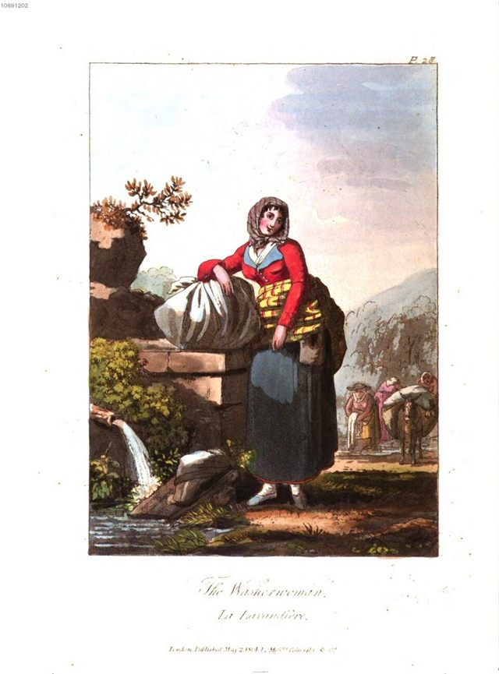
PORTUGUÊS, 1.º ANO, MÓDULO 3, LIÇÃO M3-F05, UNIDADE 2
EPI
4
Leonor e o perdigão
Leonor vai buscar água, descalça, e Camões diz que vai formosa, mas não segura. Um perdigão quis voar alto de mais e ficou sem penas. Duas redondilhas, a mesma medida.
Lavadeiras portuguesas, Costume of Portugal (Henri L'Evêque, 1814). Domínio público
lê, faz, leva
Lição M3-F05, Leonor e o perdigão
1

Slide 2
ABRIR, CINCO MINUTOS
EPI
Pode um poema celebrar e criticar ao mesmo tempo?
Lição M3-F05, Leonor e o perdigão
2

Slide 3
LER: «DESCALÇA VAI PARA A FONTE» (1 DE 2)
EPI
Mote
Descalça vai para a fonte
Leonor pela verdura;
Vai formosa, e não segura.
Voltas
Leva na cabeça o pote,
O testo nas mãos de prata,
Cinta de fina escarlata,
Sainho de chamalote;
Traz a vasquinha de cote,
Mais branca que a neve pura;
Vai formosa, e não segura.
Luís de Camões, redondilhas (Obras Completas, t. III) (grafia modernizada).
Lição M3-F05, Leonor e o perdigão
3

Slide 4
LER: «DESCALÇA VAI PARA A FONTE» (2 DE 2)
EPI
Descobre a touca a garganta,
Cabelos de ouro entrançado,
Fita de cor de encarnado,
Tão linda que o mundo espanta;
Chove nela graça tanta,
Que dá graça à formosura;
Vai formosa, e não segura.
Luís de Camões, redondilhas (Obras Completas, t. III) (grafia modernizada).
Lição M3-F05, Leonor e o perdigão
4

Slide 5
LER: «PERDIGÃO PERDEU A PENA» (MOTE ALHEIO) (1 DE 2)
EPI
Mote
Perdigão perdeu a pena,
Não há mal que lhe não venha.
Voltas
Perdigão, que o pensamento
Subiu a um alto lugar,
Perde a pena do voar,
Ganha a pena do tormento:
Não tem no ar, nem no vento,
Asas com que se sustenha:
Não há mal que lhe não venha.
Luís de Camões, redondilhas (Obras Completas, t. III) (grafia modernizada).
Lição M3-F05, Leonor e o perdigão
5

Slide 6
LER: «PERDIGÃO PERDEU A PENA» (MOTE ALHEIO) (2 DE 2)
EPI
Quis voar a uma alta torre,
Mas achou-se desasado;
E vendo-se depenado,
De puro penado morre.
Se a queixumes se socorre,
Lança no fogo mais lenha:
Não há mal que lhe não venha.
Luís de Camões, redondilhas (Obras Completas, t. III) (grafia modernizada).
Lição M3-F05, Leonor e o perdigão
6

Slide 7
O ESSENCIAL
EPI
Três coisas a fixar
1
Duas redondilhas de Camões: Leonor vai descalça à fonte, «formosa, e não segura»; um perdigão quis voar alto e ficou sem penas.
2
É a medida velha: mote de abertura, voltas que regressam ao último verso, sete sílabas; hipérbole no retrato e, no perdigão, o jogo pena/pena.
3
Ficas a contar sílabas, a ler a alegoria da ambição e a reescrever uma volta para uma Leonor de hoje.
Lição M3-F05, Leonor e o perdigão
7

Slide 8

AGORA NO TELEMÓVEL, QUINZE MINUTOS
EPI
Abre a lição no telemóvel
1
Lê e responde aos cartões, um de cada vez
2
No fim, o cartão extra: «Vai formosa, e não segura»
3
O percurso marca a lição como feita
pedrohfernandes-klk.github.io/​pt/​m3/​licao-m3-f05/​
Lição M3-F05, Leonor e o perdigão
8

Slide 9
PAUSA: CARTÕES NO TELEMÓVEL
EPI
Três minutos, com placar
1
Na lição, toca em «Sala» e escreve o código do ecrã e uma alcunha
2
Faz os cartões que o ecrã indica
3
Quando acabares, olha para o placar
pedrohfernandes-klk.github.io/​pt/​m3/​licao-m3-f05/​
Lição M3-F05, Leonor e o perdigão
9

Slide 10
A CALÇADA DO VERSO
EPI
Pedra a pedra: sílabas, tónicas, rima
1
Descalça vai para a fonte (contar até à última tónica)
2
Leonor pela verdura (as tónicas que dão o passo)
Lição M3-F05, Leonor e o perdigão
10

Slide 11
SÍNTESE
EPI
Para fixar
1
Leonor é um retrato feito de roupa e de cores, prata, escarlata, ouro, encarnado, e de hipérboles: «Tão linda que o mundo espanta», «Chove nela graça tanta».
2
Conta-se até à última tónica, «Des/cal/ça/vai/pa/ra a/fon[te]»: sete sílabas, que a volta para uma Leonor de hoje mantém, com o verso final.
3
O perdigão que «quis voar a uma alta torre» é o amante que mira alto de mais: perde a pena de voar, ganha a pena do tormento, e as queixas só deitam «no fogo mais lenha».
Lição M3-F05, Leonor e o perdigão
11

Slide 12

ATÉ À PRÓXIMA AULA
EPI
No telemóvel ou no PC da escola
1
Termina o baralho da lição M3-F05 e o cartão extra
2
Espreita a lição seguinte, «Uma alma gentil, um “não sei quê”»
3
Antes de sair: foto do caderno para o portefólio
pedrohfernandes-klk.github.io/​pt/​m3/​
Lição M3-F05, Leonor e o perdigão
12

